Slide 1



2. Στρατηγικές για την κάλυψη βασικών αναγκών
Συγγραφείς
Susanne Linde, Klaus Linde-Leimer
Σχεδίαση
Ακαδημαϊκό Διαδίκτυο (GUnet), Blickpunkt Identität
Η υποστήριξη της Ευρωπαϊκής Επιτροπής για την παραγωγή της παρούσας [έκδοσης, ιστοσελίδας, ταινίας κλπ.] δεν συνιστά αποδοχή του περιεχομένου, το οποίο αντανακλά τις απόψεις μόνον των δημιουργών, και η Ευρωπαϊκή Επιτροπή δεν φέρει ουδεμία ευθύνη για οποιαδήποτε χρήση των πληροφοριών που εμπεριέχονται σε αυτό.

Slide 2
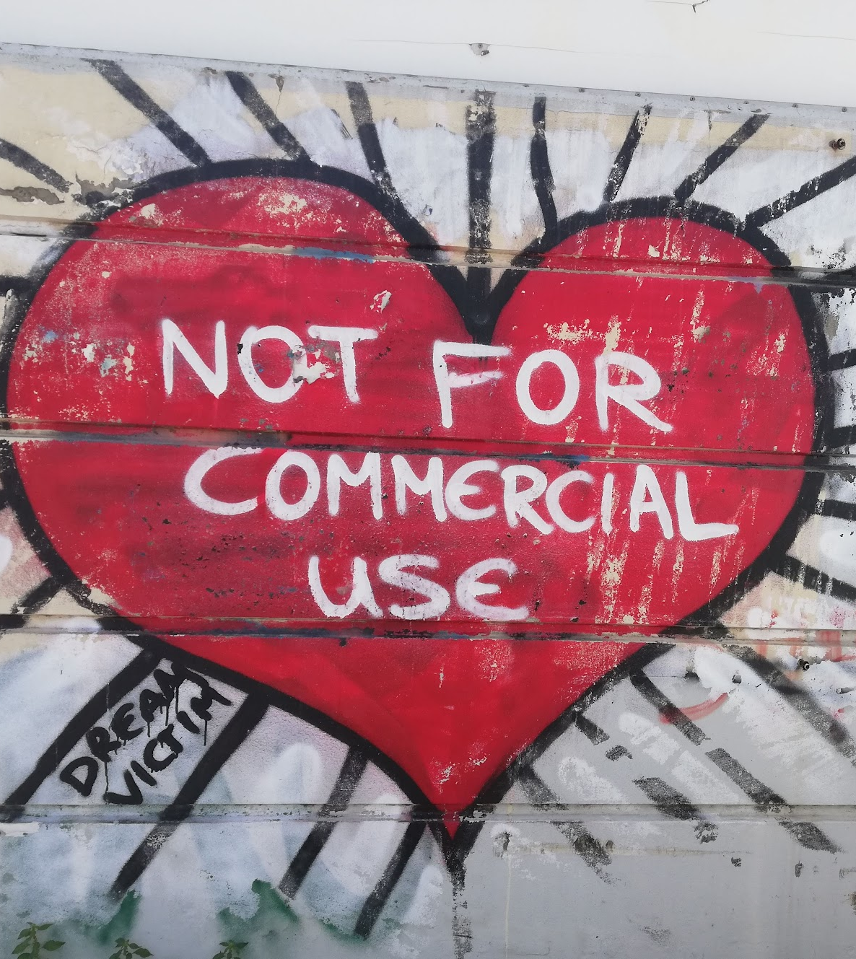

Δήλωση πνευματικών δικαιωμάτων
Το παρόν έργο έχει χορηγηθεί με Άδεια Creative Commons Αναφορά Δημιουργού - Μη Εμπορική Χρήση - Παρόμοια Διανομή 4.0 Διεθνές. Μπορείτε να:
Μοιραστείτε — αντιγράψετε και αναδιανέμετε το υλικό με κάθε μέσο και τρόπο
Προσαρμόστε — αναμείξτε, τροποποιήστε και δημιουργήστε πάνω στο υλικό
Υπό τους ακόλουθους όρους:
Αναφορά Δημιουργού — Θα πρέπει να καταχωρίσετε αναφορά στο δημιουργό , με σύνδεσμο της άδειας, και με αναφορά αν έχουν γίνει αλλαγές . Μπορείτε να το κάνετε αυτό με οποιονδήποτε εύλογο τρόπο, αλλά όχι με τρόπο που να υπονοεί ότι ο δημιουργός αποδέχεται το έργο σας ή τη χρήση που εσείς κάνετε.
Μη Εμπορική Χρήση — Δε μπορείτε να χρησιμοποιήσετε το υλικό για εμπορικούς σκοπούς.
Παρόμοια Διανομή — Αν αναμείξετε, τροποποιήσετε, ή δημιουργήσετε πάνω στο υλικό, πρέπει να διανείμετε τις δικές σας συνεισφορές υπό την ίδια άδεια όπως και το πρωτότυπο.
• Φωτογραφία:Φωτογράφος Παντελής Μπαλαούρας, CC-BY-NC-SA. Γράφιτι: Dream Victim.

Slide 3





Εταίροι
Diefthinsi Defterovathmias
Ekpedefsis Anatolikis Attikis

Slide 4

Περιεχόμενα
2. Στρατηγικές για την κάλυψη βασικών αναγκών
Εισαγωγή
Τι κάνουμε για να ικανοποιήσουμε τις ανάγκες μας
Η συμπεριφορά μας έχει πάντα συνέπειες
Εύρεση της σωστής στρατηγικής - ενέργειες που οδηγούν στην επιτυχία
Δημιουργήστε θετικές συνέπειες
Οι ενέργειές μας στο τώρα επηρεάζουν επίσης το μέλλον
Χρησιμοποιήστε χρήσιμες στρατηγικές
Εξασκήστε καλές συνήθειες
Πώς να συνεχίσετε
Μέρος 2ο of “Ανάγκες και Στρατηγικές – Εργαλειοθήκη για τις βασικές ανθρώπινες ανάγκες και στρατηγικές για την εκπλήρωσή τους”

Slide 5
2.1 Εισαγωγή

Slide 6
“Το μόνο άτομο του οποίου τη συμπεριφορά μπορείτε να ελέγξετε είναι ο εαυτός σας.”
William Glasser

Slide 7


Το μόνο άτομο τη συμπεριφορά του οποίου μπορείτε να ελέγξετε είναι ο εαυτός σας
○ Εισαγωγή
;
Τι νομίζετε; Ισχύει αυτή η πρόταση;
Φυσικά, αυτό μπορεί να ισχύει μόνο από μια ορισμένη ηλικία και μετά, επειδή με παιδιά και εφήβους θα ήταν πραγματική αμέλεια αν οι γονείς ή οι κηδεμόνες δεν παρενέβαιναν φροντίζοντας και ελέγχοντας τα παιδιά τους.
Αλλά - τι νομίζετε - σε ποια ηλικία μπορούν οι νέοι να αναλάβουν οι ίδιοι αυτόν τον έλεγχο;
Υπάρχει κάποια ηλικία; μπορείτε να πείτε για παράδειγμα ότι αυτό γίνεται από την ηλικία των 16 ετών ή είναι μια διαδικασία κατά την οποία οι νέοι μπορούν να αναλάβουν μεγαλύτερη ευθύνη για τον εαυτό τους και τις πράξεις τους βήμα προς βήμα;
Πώς αναγνωρίζετε ότι ένα άτομο είναι έτοιμο για αυτό;
Δεν προσπαθούμε όλοι να επηρεάζουμε ή να ελέγχουμε τους άλλους συνεχώς; Ίσως έχετε και εσείς τέτοια εμπειρία.

Slide 8

Ας ρίξουμε μια πιο προσεκτική ματιά σε αυτή τη συμπεριφορά
○ Εισαγωγή
Σκεφτείτε μια κατάσταση στην οποία κάποιος άλλος προσπάθησε να ελέγξει τη συμπεριφορά σας
  π.χ. όταν ένας φίλος σας ήθελε κάτι από εσάς που εσείς δεν θέλατε να το κάνετε.
Κάνατε αυτό που ήθελε το άλλο άτομο;
Δεν το κάνατε;
Προσποιηθήκατε πως το κάνατε;
Βλέπετε, βασικά είστε το μόνο άτομο που αποφασίζει πώς συμπεριφέρεστε. - Και είναι το ίδιο με τους άλλους.
;
Πώς νοιώσατε;
Πώς αντιδράσατε;

Slide 9


Ας ρίξουμε μια πιο προσεκτική ματιά σε αυτή τη συμπεριφορά
○ Εισαγωγή
Τώρα σκεφτείτε μια κατάσταση στην οποία προσπαθήσατε να επηρεάσετε ένα άλλο άτομο να κάνει αυτό που θέλατε εσείς να κάνει:
Γιατί το κάνατε αυτό;
;
Όταν καταλάβετε ότι η αιτία της συμπεριφοράς σας ήταν
μια ανεκπλήρωτη ή μερικώς εκπληρωμένη βασική ανάγκη, μπορείτε επίσης να καταλάβετε καλύτερα γιατί συμπεριφερθήκατε με τον τρόπο που συμπεριφερθήκατε.
Τώρα πιθανότατα συνειδητοποιείτε επίσης ότι δεν πρόκειται για καταδίκη μιας συμπεριφοράς, αλλά για την καλύτερη κατανόηση του γιατί συμπεριφερόμαστε έτσι ή αλλιώς.

Slide 10
Ασφάλεια
και
Επιβίωση
Φοβηθήκατε για την ασφάλειά σας ή φοβηθήκατε μήπως χάσετε κάτι σημαντικό;
Δύναμη
και
Επιρροή
Νοιώσατε καταπιεσμένοι και θέλατε να επιβεβαιώσετε κάτι σημαντικό για εσάς;
Διασκέδαση
Νοιώσατε περιορισμένοι;
Αγάπη και Αίσθηση
του Ανήκειν
Νοιώσατε ότι σας εγκατέλειψαν, σας απέρριψαν ή σας παρεξήγησαν;
Ελευθερία
Νοιώσατε ότι ελέγχεστε από κάποιον άλλο;

Slide 11
Κατανόηση αντί ελέγχου
;
Συνεπώς, εάν γνωρίζετε ότι μπορείτε να ελέγξετε μόνο τη δική σας συμπεριφορά, αυτό κάνει τώρα τη διαφορά στη συμπεριφορά σας απέναντι στους άλλους;
Εάν το άλλο άτομο έχει πάντα τουλάχιστον τις τρεις επιλογές (συγκατάθεση, άρνηση ή προσποίηση), πώς είναι πιθανότερο να συναινέσει;
Πώς μπορείτε να το κάνετε όσο το δυνατόν πιο εύκολο ώστε το άλλο άτομο να δώσει τη συγκατάθεσή του;
;
Είναι σημαντικό το άλλο άτομο να καταλάβει πρώτα ότι πρόκειται για μια βασική ανάγκη σας. Όπως γνωρίζετε, αυτές οι βασικές ανάγκες είναι παρούσες σε όλους και επομένως το άλλο άτομο θα καταλάβει καλά τι δεν είναι κατάλληλο για εσάς. Στο Μέρος 1 αυτού του φυλλαδίου, θα βρείτε μια περιγραφή του τρόπου με τον οποίο μπορείτε να αντιληφθείτε και να εκφράσετε τις ανάγκες σας.

Slide 12
2.2 Τι κάνουμε για να ικανοποιήσουμε τις ανάγκες μας
Σε αυτό το κεφάλαιο θέλουμε να διερευνήσουμε το ερώτημα ποιοι τρόποι και μέσα υπάρχουν για την κάλυψη μιας βασικής ανάγκης. Θα δείτε ότι υπάρχουν, φυσικά, αμέτρητοι τρόποι, αλλά ότι δεν είναι όλοι οι τρόποι ή
οι συμπεριφορές πάντα καλές και χρήσιμες για όλους τους εμπλεκόμενους.

Slide 13
Πώς συμπεριφερόμαστε όταν οι βασικές ανάγκες απειλούνται ή δεν εκπληρώνονται;
○ Τι κάνουμε για να ικανοποιήσουμε τις ανάγκες μας
Όταν μια βασική ανάγκη απειλείται ή δεν εκπληρώνεται, δεν μας ταιριάζει.
Όλοι θέλουν να αλλάξουν αυτή τη δυσάρεστη κατάσταση και αυτό το κάνουμε συμπεριφερόμενοι έτσι ή αλλιώς.
Το πώς ακριβώς συμπεριφερόμαστε εξαρτάται από την προσωπικότητά μας και από διάφορους επιπρόσθετους παράγοντες.
Ας μάθουμε, στις επόμενες διαφάνειες, σχετικά με αυτούς τους παράγοντες.

Slide 14
Παράγοντες που επηρεάζουν την συμπεριφορά μας (1)
○ Τι κάνουμε για να ικανοποιήσουμε τις ανάγκες μας
Το πώς συμπεριφερόμαστε σε μια συγκεκριμένη κατάσταση εξαρτάται κυρίως από αυτούς τους παράγοντες:
Σπουδαιότητα
  Πόσο σημαντικό είναι για εσάς ότι καλύπτεται η ανάγκη, πόσο σημαντικό είναι για εσάς να νιώθετε ξανά καλά;
Πιθανότητα επιτυχίας
  Μπορείτε να έχετε οποιαδήποτε επιρροή μέσω δράσης και πόσο μεγάλη μπορεί να είναι η επιτυχία; Μερικές φορές μπορείτε να αποδεχτείτε την κατάσταση μόνο, ακόμα κι αν δεν σας ταιριάζει.
Οι αξίες σας
  Τι είναι πραγματικά σημαντικό για εσάς στη ζωή σας; Τυπικές αξίες είναι, για παράδειγμα, η πίστη, η φιλία, η δικαιοσύνη, η ειλικρίνεια κ.λπ..

Slide 15
Παράγοντες που επηρεάζουν την συμπεριφορά μας (2)
○ Τι κάνουμε για να ικανοποιήσουμε τις ανάγκες μας
Οι προηγούμενες εμπειρίες σας
  Πώς συμπεριφέρονται οι πιο κοντινοί σας άνθρωποι; Πόσο συχνά έχετε αντιμετωπίσει παρόμοιες καταστάσεις; Είστε ανοιχτοί σε νέες εμπειρίες;
Η προσωπικότητά σας
  Ανάλογα με το αν είστε ήσυχο ή ενεργό άτομο, εξωστρεφής ή εσωστρεφής, θα συμπεριφέρεστε διαφορετικά.
Συμπεριφορές που γνωρίζετε και μπορείτε να χρησιμοποιήσετε
  Όσο περισσότερες δυνατότητες γνωρίζετε και έχετε στη διάθεσή σας, τόσο το καλύτερο! Μπορείτε να το σκεφτείτε σαν μια εργαλειοθήκη: Όσο περισσότερα εργαλεία έχει ένας τεχνίτης στη διάθεσή του και ξέρει πώς να τα χρησιμοποιεί, τόσο περισσότερα πράγματα μπορούν να γίνουν με αυτά.

Slide 16
Διαφορετικοί τρόποι συμπεριφοράς σε μία κατάσταση
○ Τι κάνουμε για να ικανοποιήσουμε τις ανάγκες μας
Όσο διαφορετικοί κι αν είμαστε ως άνθρωποι, οι συμπεριφορές για το πώς αντιδρούμε σε μια συγκεκριμένη κατάσταση μπορεί επίσης να είναι διαφορετικές.
Ας φανταστούμε την ακόλουθη κατάσταση:
Ο Πολ, ο Ηλίας και η Σάντρα είναι πρόσκοποι. Σήμερα είναι ομαδική βραδιά και σήμερα ήθελαν να δείξουν τη φωτογράφισή τους από την τελευταία κατασκήνωση, για την οποία η ομάδα τους έχει κάνει πολλή δουλειά. Κάθισαν μαζί πολλές ώρες και επέλεξαν τις φωτογραφίες, αποφάσισαν τη σειρά και επέλεξαν τη μουσική υπόκρουση. Τώρα το μαγείρεμα, το οποίο ήταν επίσης στο πρόγραμμα σήμερα, πήρε τόσο πολύ που δεν προλαβαίνουν την επίδειξη φωτογραφιών και θα έπρεπε να κάτσουν παραπάνω κατά περίπου 20 λεπτά. Τώρα συζητούν στην ομάδα πώς θέλουν να αντιμετωπίσουν την κατάσταση. Η Φρίντα θέλει να φύγει εγκαίρως και λέει ότι τώρα έχει πιο σημαντικά πράγματα να κάνει από το να παρακολουθήσει μια επίδειξη φωτογραφιών. Ως εκ τούτου, οι ηγέτες της ομάδας αποφασίζουν να αναβάλουν την επίδειξη φωτογραφιών μέχρι την επόμενη ομαδική βραδιά.

Slide 17
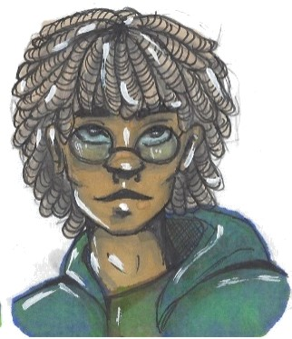
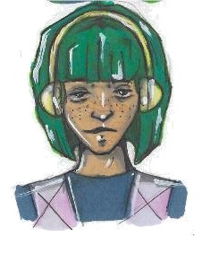
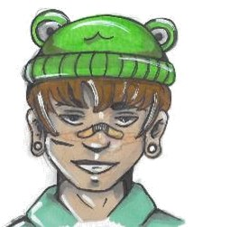
Σάντρα, Πολ, Ηλίας
○ Τι κάνουμε για να ικανοποιήσουμε τις ανάγκες μας
Ο Πολ πνίγει τον αυξανόμενο θυμό του. Νιώθει να τρέμει μέσα του, αλλά δεν λέει τίποτα.
Η Σάντρα νευριάζει. Τσακώνεται με τη Φρίντα για το τι είναι σημαντικό.
Ο Ηλίας εκφράζει την απογοήτευσή του και εξηγεί στους άλλους πόσο σημαντικό είναι γι' αυτόν να δείξουν τις φωτογραφίες λέγοντας ότι το έκαναν για να θυμούνται οι άλλοι.
Χαρακτήρες:
Μαρία Ρήγα, Γυμνάσιο Παιανίας
CC-BY-ND-NC

Slide 18
Τι θα κάνατε;
○ Τι κάνουμε για να ικανοποιήσουμε τις ανάγκες μας
Πριν δούμε πώς συνεχίζεται η ιστορία, ας συνοψίσουμε εν συντομία ότι όλοι έχουμε τις ίδιες βασικές ανάγκες, αλλά αντιδρούμε και συμπεριφερόμαστε διαφορετικά όταν μία ή περισσότερες από τις βασικές ανάγκες είναι ανεκπλήρωτες ή απειλούνται.
Κάθε συμπεριφορά ενός ατόμου προκαλεί νέα συμπεριφορά στα άλλα. Με αυτόν τον τρόπο, μπορεί κανείς να πει ότι κάθε συμπεριφορά έχει συνέπειες.
Τι θα κάνατε;
;

Slide 19
2.3 Η συμπεριφορά μας έχει πάντα συνέπειες
Τώρα ας δούμε τις συνέπειες των διαφορετικών συμπεριφορών της Σάντρα, του Πολ και του Ηλία στο παράδειγμά μας:

Slide 20
Η ιστορία της Σάντρας
○ Η συμπεριφορά μας έχει πάντα συνέπειες
Η Σάντρα εκτονώνει τον θυμό της με το να φωνάζει. Ρωτάει τη Φρίντα ποιο είναι το σημαντικό που πρέπει να φύγει εγκαίρως. Διαφορετικά η Φρίντα δεν θα ήταν τόσο απόλυτη για την ακρίβεια.
Τώρα η Φρίντα αισθάνεται ότι δέχεται επίθεση και ελέγχεται από τη Σάντρα. Γιατί η Σάντρα πρέπει να ρωτάει για τις ιδιωτικές της υποθέσεις; Άλλωστε, δεν θέλει να πει σε όλους ότι είχε μια συζήτηση με τη μητέρα της λόγω του ότι αργεί κάθε φορά και υποσχέθηκε ότι θα είναι σπίτι εγκαίρως αυτή τη φορά.
Προς το παρόν, αυτή η ιστορία θα τελείωνε έτσι: Ακολουθεί ένας καυγάς μεταξύ των δύο κοριτσιών, τον οποίο οι αρχηγοί του γκρουπ διαλύουν μετά από λίγο και κλείνουν την ομαδική βραδιά. Οι περισσότεροι πηγαίνουν σπίτι νιώθοντας άβολα καθώς οι ανάγκες τους για διασκέδαση, επιρροή και αίσθηση του ανήκειν δεν έχουν καλυφθεί.

Slide 21
Η ιστορία του Πολ
○ Η συμπεριφορά μας έχει πάντα συνέπειες
Ο Πολ πνίγει το θυμό του. Σκέφτεται ότι δεν έχει νόημα να πει τίποτα, γιατί είτε κάποιος τότε θα νιώσει επίθεση είτε δεν θα ακούσει καθόλου τη γνώμη του. Οπότε πιστεύει ότι είναι καλύτερα να μην
πει απολύτως τίποτα.
Αυτή η ιστορία θα μπορούσε να τελειώσει έτσι προς το παρόν: Η ομαδική βραδιά τελειώνει στην ώρα της. Οι περισσότεροι άνθρωποι φεύγουν με μια δυσάρεστη αίσθηση. Η ομάδα που ετοίμασε την επίδειξη φωτογραφιών πηγαίνει στο σπίτι νευριασμένη.
Στο σπίτι, ο Πολ ξεπαγώνει μια πίτσα, στη συνέχεια παίρνει μια σοκολάτα και ένα πακέτο πατατάκια στο δωμάτιό του και παρακολουθεί μια ταινία δράσης. Αλλά οι σκέψεις του εξακολουθούν να περιστρέφονται γύρω από την ομαδική βραδιά και τι έπρεπε να πει. Σκέφτεται αν πρέπει να ξαναπάει σε ομαδική βραδιά.

Slide 22
Η ιστορία του Ηλία
○ Η συμπεριφορά μας έχει πάντα συνέπειες
Ο Ηλίας εκφράζει την απογοήτευσή του και εξηγεί στους άλλους πόσο σημαντικό είναι γι' αυτόν να δείξουν τις φωτογραφίες και ότι τις έφτιαξαν για να τις δουν οι άλλοι.
Αυτή η ιστορία θα τελείωνε έτσι προς το παρόν: Οι άλλοι ακούνε τον Ηλία και πολλοί του λένε ότι και αυτοί ανυπομονούσαν για τις φωτογραφίες. Τώρα η ομάδα αποφασίζει ότι όσοι θέλουν να αφιερώσουν χρόνο μπορούν να μείνουν περισσότερο σήμερα και να τις δουν.
Επιπλέον, η έκθεση φωτογραφίας θα προβληθεί σε όλους, συμπεριλαμβανομένων των γονέων και άλλων ομάδων προσκόπων σε επόμενη μεγαλύτερη συνάντηση.

Slide 23
○ Η συμπεριφορά μας έχει πάντα συνέπειες
Έχετε επίσης παρατηρήσει ότι κάθε συμπεριφορά έχει πάντα συνέπειες;
Εάν αυτό είναι σαφές για εσάς, θα συνειδητοποιήσετε επίσης ότι μπορείτε πάντα να επηρεάσετε τα αποτελέσματα με τη συμπεριφορά σας..

Slide 24





Θετικές και αρνητικές επιπτώσεις σε εσάς και τους άλλους
○ Η συμπεριφορά μας έχει πάντα συνέπειες
Πάρτε ξανά το παράδειγμα της προηγούμενης ιστορίας: η ίδια αρχική κατάσταση μπορεί να συνεχιστεί εντελώς διαφορετικά, ανάλογα με το πώς συμπεριφέρονται τα μεμονωμένα άτομα. Όλοι επηρεάζουμε με τη συμπεριφορά μας το κατά πόσο η ιστορία συνεχίζεται θετικά ή αρνητικά.
Ίσως αυτό ακούγεται λίγο περίπλοκο τώρα, αλλά αν πάρουμε ξανά το προηγούμενο παράδειγμα, σίγουρα θα γίνει πιο ξεκάθαρο για εσάς.
Η συμπεριφορά μας επηρεάζει το πώς συνεχίζεται η ιστορία
ιστορία
για εμάς
για τους άλλους

Slide 25
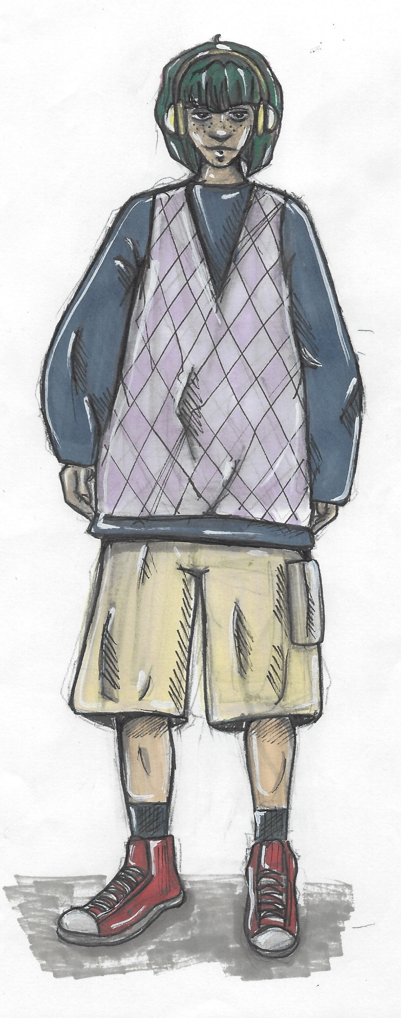



Το παράδειγμα της Σάντρας
Συνέπειες
για την ίδια για τους άλλους
1. Οι άμεσες συνέπειες της συμπεριφοράς της για τον εαυτό της.
2. Οι άμεσες συνέπειες της συμπεριφοράς της για τους άλλους
Ήταν η Σάντρα σε θέση
να ικανοποιήσει ξανά τις ανάγκες της με τη συμπεριφορά της ή όχι;
Η Σάντρα πλήγωσε τις ανάγκες των άλλων με
τη συμπεριφορά της;
Όχι, δεν μπορούσε να τα βάλει σε τάξη. Η ανάγκη της για αναγνώριση για όλη τη δουλειά που έχει κάνει δεν έχει ικανοποιηθεί. Πήγε σπίτι αναστατωμένη και θυμωμένη. Στην πραγματικότητα, τα πράγματα έγιναν χειρότερα για εκείνη.
Έχει παραβιάσει τις ανάγκες της Φρίντα για ελευθερία και αυτονομία.

Slide 26
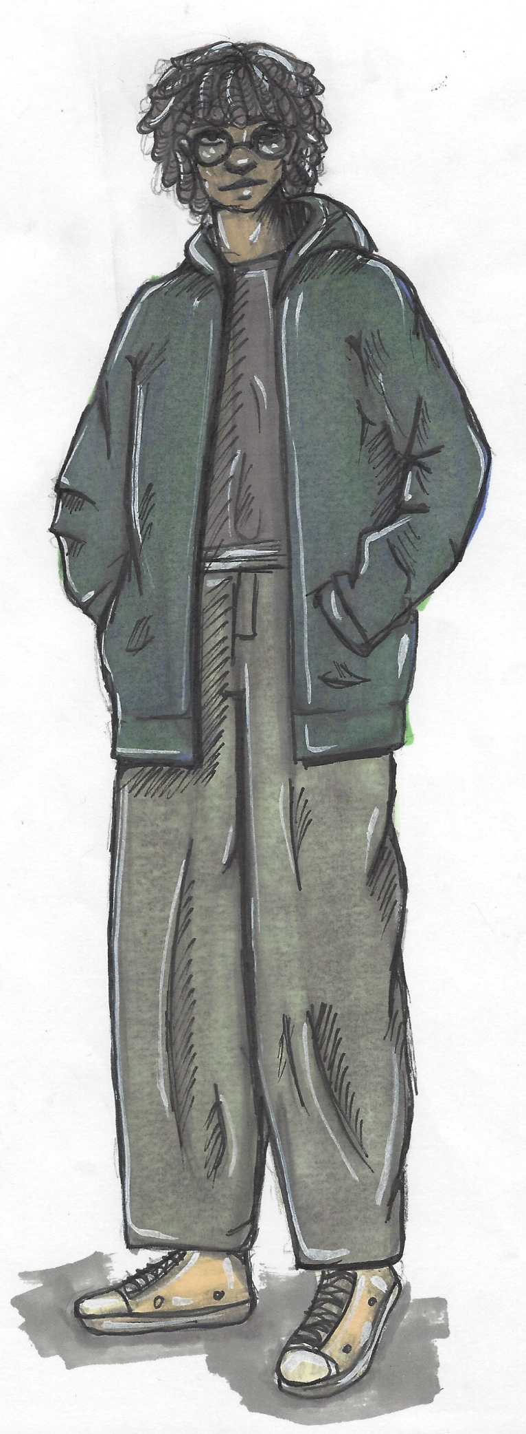
Το παράδειγμα του Πολ
Συνέπειες
για τον ίδιο για τους άλλους
1. Οι άμεσες συνέπειες της συμπεριφοράς του για τον εαυτό του.
2. Οι άμεσες συνέπειες της συμπεριφοράς του για τους άλλους.
Ήταν ο Πολ σε θέση να ικανοποιήσει ξανά τις ανάγκες του με τη συμπεριφορά του ή όχι;
Ο Πολ πλήγωσε τις ανάγκες των άλλων με τη συμπεριφορά του;
Όχι, δεν μπορούσε να βάλει
σε τάξη την ανάγκη του για δύναμη και αναγνώριση. Προσπάθησε να το καταστείλει.
Η συμπεριφορά του Πολ ούτε σεβόταν ούτε αδιαφορούσε για τις ανάγκες των άλλων επειδή αποσύρθηκε.

Slide 27
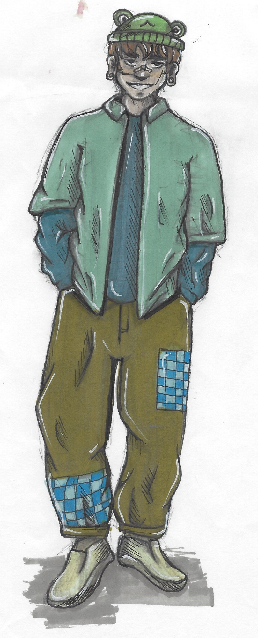
Το παράδειγμα του Ηλία
Συνέπειες
για τον ίδιο για τους άλλους
1. Οι άμεσες συνέπειες της συμπεριφοράς της για τον εαυτό του.
2. Οι άμεσες συνέπειες της συμπεριφοράς της για τους άλλους
Ήταν ο Ηλίας σε θέση να ικανοποιήσει ξανά τις ανάγκες του με τη συμπεριφορά του ή όχι;
Ο Ηλίας πλήγωσε τις ανάγκες των άλλων με τη συμπεριφορά του;
Ναι, μπόρεσε να βάλει σε τάξη την ανάγκη του για δύναμη και αναγνώριση. Κατάφερε μάλιστα να αναγνωριστούν οι προσπάθειές του.
Ο Ηλίας δεν παραβίασε τις ανάγκες των άλλων με τη συμπεριφορά του.

Slide 28



Η μεγάλη διαφορά
○ Η συμπεριφορά μας έχει πάντα συνέπειες
Έτσι, στην πραγματικότητα, είναι αρκετά σαφές! Αρκεί να σκεφτείτε δύο πράγματα πριν δράσετε:
2. Έχει αρνητικές ή καθόλου συνέπειες για τους άλλους.
1. Έχει θετικές συνέπειες για εμένα.
Τώρα μπορείτε να αρχίσετε!

Slide 29
2.4 Εύρεση της σωστής στρατηγικής - ενέργειες που οδηγούν στην επιτυχία

Slide 30

Εύρεση της σωστής στρατηγικής - ενέργειες που οδηγούν στην επιτυχία
○ Εύρεση της σωστής στρατηγικής
Άρα ουσιαστικά, σκεφτείτε αν αυτό που κάνετε αυτή τη στιγμή σας φέρνει πραγματικά την επιτυχία που θέλετε. Βοηθάει πραγματικά στην εκπλήρωση των βασικών σας αναγκών; Είναι καλή αυτή η συμπεριφορά για εσάς;
Και αν έχετε παρακολουθήσει τις ιστορίες των τριών προσκόπων, έχετε επίσης παρατηρήσει ότι και οι τρεις ιστορίες δεν αφορούσαν μόνο τους λεγόμενους κύριους χαρακτήρες, αλλά ότι ήταν επίσης σημαντικό να δείτε εάν μια συγκεκριμένη συμπεριφορά ή στρατηγική είναι επίσης καλή για άλλους που εμπλέκονται.
ΕΓΩ
Επομένως, είναι εξίσου σημαντικό να συμπεριλάβετε τους άλλους στις σκέψεις σας. «Εάν συμπεριφέρομαι με έναν συγκεκριμένο τρόπο, είναι επίσης καλό για τους άλλους εμπλεκόμενους ανθρώπους; Καλύπτονται οι βασικές τους ανάγκες ή κινδυνεύω να τους πληγώσω με αυτά που κάνω ή λέω αγνοώντας τις ανάγκες τους;»

Slide 31

συμπεριλάβετε και τους άλλους
○ Εύρεση της σωστής στρατηγικής
Και αυτό μας φέρνει σε ένα πολύ κρίσιμο σημείο. Μπορείτε πραγματικά να προσδιορίσετε αν έχετε επιλέξει μια πραγματικά καλή στρατηγική όταν έχετε ελέγξει αν αυτό που κάνετε ή λέτε περιλαμβάνει και τους άλλους και σέβεται τις βασικές τους ανάγκες.
ΕΓΩ
ΟΙ ΑΛΛΟΙ
Είναι καλό για μένα και τις βασικές μου ανάγκες αυτό που κάνω;
Σέβομαι επίσης τους άλλους που εμπλέκονται όταν συμπεριφέρομαι με αυτόν τον τρόπο;

Slide 32
2.5 Δημιουργήστε θετικές συνέπειες

Slide 33
Δημιουργήστε θετικές συνέπειες
○ Δημιουργήστε θετικές συνέπειες
Αφού ο Ηλίας το κατάφερε τόσο καλά, ας τον πάρουμε ως παράδειγμα:
Ο Ηλίας παρατηρεί επίσης τον αυξανόμενο θυμό στον εαυτό του. Αλλά κατά κάποιο τρόπο, σε αντίθεση με τη Σάντρα και τον Ηλία, καταφέρνει να κάνει το καλύτερο για την κατάσταση. Και όχι μόνο για τον εαυτό του, αλλά και με τέτοιο τρόπο ώστε οι άλλοι εμπλεκόμενοι να αισθάνονται ότι ακούγονται και επίσης ότι κατανοούν τις ανάγκες του Ηλία.
Αυτό ονομάζεται win-win κατάσταση, δηλαδή, μια λύση όπου και οι δύο πλευρές κερδίζουν και δεν υπάρχουν ηττημένοι.

Slide 34

Τι σημαίνει εποικοδομητική συμπεριφορά;
○ Δημιουργήστε θετικές συνέπειες
Τι ακριβώς κάνει ο Ηλίας;
Αναγνωρίζει το αναδυόμενο αίσθημα θυμού ως σημάδι ότι τουλάχιστον μία από τις βασικές του ανάγκες δεν καλύπτεται και αναρωτιέται ποια είναι κυρίως σε αυτήν την περίπτωση (επειδή μερικές φορές εμπλέκονται περισσότερες βασικές ανάγκες από μία).
Αναρωτιέται:
Ποια βασική ανάγκη κινδυνεύει;
Τι είναι τόσο σημαντικό για μένα τώρα που νιώθω αυτόν τον θυμό μέσα μου;

Slide 35
Τι σημαίνει εποικοδομητική συμπεριφορά;
○ Δημιουργήστε θετικές συνέπειες
Γνωρίζει ότι όλοι οι άνθρωποι έχουν τις ίδιες βασικές ανάγκες. Έτσι, έχει πολλές πιθανότητες να τον καταλάβουν οι άλλοι εάν εκφράσει πρώτα ποια από τις βασικές του ανάγκες κινδυνεύει. Μόλις το καταλάβουν αυτό οι άλλοι, είναι πολύ πιο πιθανό να συνομιλήσουν μαζί του και να εκφράσουν επίσης τις ανάγκες τους. Σε αυτή τη βάση, μπορούν στη συνέχεια να εξετάσουν μαζί πώς θέλουν να προχωρήσουν.

Slide 36
2.6 Οι ενέργειές μας στο τώρα επηρεάζουν επίσης τις μελλοντικές θετικές συνέπειες

Slide 37
Οι ενέργειές μας στο τώρα επηρεάζουν επίσης το μέλλον
○ Οι ενέργειές μας επηρεάζουν μέλλον
Τώρα έχουμε ασχοληθεί με μεγάλη λεπτομέρεια με τη διάκριση μεταξύ εποικοδομητικής και μη εποικοδομητικής συμπεριφοράς: σκεφτόμαστε τις άμεσες συνέπειες. Τώρα θέλουμε να πάμε ένα βήμα παραπέρα. Δεν υπάρχουν και μακροπρόθεσμες συνέπειες; - Συνέπειες των ενεργειών μας που γίνονται ορατές μόνο αργότερα;
Θυμάστε τη Σάντρα, τον Πολ και τον Ηλία και τη συνάντηση της ομάδας τους; Ας δούμε τώρα το μέλλον:
Φανταστείτε πώς θα μπορούσε να πάει η επόμενη συνάντηση ομάδας.

Slide 38
Η ιστορία της Σάντρας - Η συνέχεια
○ Οι ενέργειές μας επηρεάζουν μέλλον
Η Σάντρα και η Φρίντα δεν έχουν καλές σχέσεις μεταξύ τους, επειδή η διαφωνία τους από την τελευταία ομαδική βραδιά δεν έχει ακόμη επιλυθεί. Εν τω μεταξύ, η Σάντρα δημοσίευσε στην ομάδα της στο Tik Tok τι πιστεύει για τη Φρίντα. Ως αποτέλεσμα, η Φρίντα και η φίλη της Κάρλα έφυγαν από την ομάδα και κάποιοι άλλοι έκαναν λίγο πολύ χρήσιμα σχόλια.
Η κακή ατμόσφαιρα στο ομαδικό βράδυ γίνεται αισθητή από όλους. Η Σάντρα σκέφτεται εδώ και καιρό αν θα έπρεπε να έρθει καθόλου, αλλά δεδομένου ότι η επίδειξη φωτογραφιών έχει αναβληθεί σε αυτό το ομαδικό βράδυ, θέλει να είναι εκεί. Η Φρίντα σκέφτηκε επίσης αν έπρεπε να έρθει καθόλου, αλλά η φίλη της Κάρλα την ενθάρρυνε να μην υποχωρήσει. Οι ηγέτες της ομάδας έχουν συζητήσει την κατάσταση μεταξύ τους εκ των προτέρων και αποφάσισαν ότι μια συζήτηση είναι απαραίτητη, γιατί αλλιώς δεν θα τελειώσουν ποτέ. Άλλωστε, θέλουν όλοι να αισθάνονται καλά και να απολαμβάνουν να έρχονται στο ομαδικό βράδυ. Θα δούμε πώς το κάνουν αυτό παρακάτω.

Slide 39
Η ιστορία του Πολ – Η συνέχεια
○ Οι ενέργειές μας επηρεάζουν μέλλον
Ο Πολ μένει στο σπίτι. Ξεπαγώνει μια πίτσα, μετά παίρνει μια μεγάλη σοκολάτα και ένα πακέτο πατατάκια στο δωμάτιό του και βλέπει μια ταινία δράσης.
Αλλά οι σκέψεις του στρέφονται στην ομαδική βραδιά και τι κάνουν τώρα. Κάπως έτσι νιώθει μοναξιά. Πρέπει να πάει ξανά την επόμενη φορά - τι θα πει όταν κάποιος τον ρωτήσει γιατί δεν ήταν εκεί αυτή τη φορά;

Slide 40
Η ιστορία του Ηλία – Η συνέχεια
○ Οι ενέργειές μας επηρεάζουν μέλλον
Ο Ηλίας πέτυχε πραγματικά την τελευταία φορά να αντιληφθεί και να εκφράσει τις απειλούμενες ανάγκες του. Με αυτόν τον τρόπο, όχι μόνο φρόντιζε καλά τον εαυτό του, αλλά κατάφερε να φέρει και μια καλή λύση για τους άλλους. Αυτή λοιπόν η ομαδική βραδιά γίνεται με τέτοιο τρόπο ώστε όλοι να διασκεδάζουν, να νιώθουν ασφαλείς, ελεύθεροι και δυνατοί και όλοι νιώθουν καλά στην ομάδα. Η Σάντρα, ο Πολ και ο Ηλίας εκτιμώνται πολύ από τους άλλους για το υπέροχο φωτογραφικό σόου και μαζί σχεδιάζουν ένα υποστηρικτικό πρόγραμμα για την επόμενη μεγαλύτερη εκδήλωση. Με τα έσοδα από τον μπουφέ, θα μπορούσαν τότε να χρηματοδοτήσουν την επόμενη κοινή εκδρομή.

Slide 41

Συνέπειες της συμπεριφοράς μας για το μέλλον και την κοινότητα
○ Οι ενέργειές μας επηρεάζουν μέλλον
Είναι επίσης πολύ σημαντικό να σκεφτείτε πώς αυτό που λέτε και κάνετε θα επηρεάσει το μέλλον και την κοινότητα.
Πάρτε για παράδειγμα και πάλι τον Πολ: Πώς θα είναι σε έξι μήνες αν συνεχίσει με τη στρατηγική του; Πώς θα είναι σε ένα χρόνο;
Η συμπεριφορά του Ηλία είχε επίσης άμεσο αντίκτυπο στο μέλλον: θα υπάρξει μια εκδήλωση που θα προωθήσει τη συνοχή της ομάδας και για την οποία όλοι ανυπομονούν ήδη.
Εγώ
Οι άλλοι
Όλοι μας στο μέλλον

Slide 42
2.7 Χρησιμοποιήστε
χρήσιμες στρατηγικές

Slide 43
Χρησιμοποιήστε χρήσιμες στρατηγικές
○ Χρησιμοποιήστε χρήσιμες στρατηγικές
Ξεκινάμε από την υπόθεση ότι υπάρχουν στρατηγικές που είναι χρήσιμες για εσάς επειδή σας βοηθούν να ικανοποιήσετε μία ή περισσότερες βασικές ανάγκες και εκείνες που, αντίθετα, τείνουν να σταματούν ή να εμποδίζουν την ικανοποίηση των αναγκών σας. Και το κακό με τις τελευταίες στρατηγικές είναι ότι εμείς οι άνθρωποι τις χρησιμοποιούμε για να ικανοποιήσουμε μία ή και περισσότερες από τις βασικές μας ανάγκες - και όμως συνήθως έχουν ακριβώς το αντίθετο αποτέλεσμα. Αυτό είναι πραγματικά κρίμα, έτσι δεν είναι;
Ας ονομάσουμε αυτές που μας εξυπηρετούν «θετικές στρατηγικές» και τις άλλες που εμποδίζουν την ικανοποίηση των βασικών μας αναγκών «αρνητικές στρατηγικές».
Οπότε καταλήγουμε στην ακόλουθη κατάταξη, στις επόμενες διαφάνειες:

Slide 44


Θετικές και αρνητικές στρατηγικές για την κάλυψη αναγκών
○ Χρησιμοποιήστε χρήσιμες στρατηγικές
αρνητικές στρατηγικές
θετικές στρατηγικές
Μας παρακολουθείς ακόμα;
Στη συνέχεια, ας δούμε παραδείγματα μαζί για τα ξεκαθαρίσουμε!
Για κάθε βασική ανάγκη, ας δώσουμε ένα παράδειγμα που σας δείχνει τι σημαίνει: θετικές και αρνητικές στρατηγικές

Slide 45
1. Αγάπη και αίσθηση του ανήκειν
○ Χρησιμοποιήστε χρήσιμες στρατηγικές
Η Τζοάνα είναι εντελώς απογοητευμένη επειδή δεν προσκλήθηκε στο πάρτι από τη φίλη της. Αντί να περνάει καλά, δημοσιεύει κάποιες ανοησίες για τη φίλη της στα κοινωνικά της δίκτυα.
Η Τζοάνα καλεί τη φίλη της Πέτρα, την οποία δεν έχει δει εδώ και πολύ καιρό. Οι δυο τους κανονίζουν αυθόρμητα να συναντηθούν και να περάσουν μια βραδιά μαζί σε ένα καφέ.

Slide 46
2. Δύναμη
○ Χρησιμοποιήστε χρήσιμες στρατηγικές
Ο Άλεξ είναι πολύ νευριασμένος γιατί δεν πήρε ούτε μια λέξη άκρη σε μια συζήτηση. Τώρα προσπαθεί να στρέψει τους άλλους εναντίον του Τζον, ο οποίος ξεχώρισε στη συζήτηση, μιλώντας άσχημα γι' αυτόν.
Ο Άλεξ είναι πολύ νευριασμένος γιατί δεν είπε ούτε μια λέξη σε μια συζήτηση. Τώρα προσπαθεί να στρέψει τους άλλους εναντίον του Τζον, ο οποίος ξεχώρισε στη συζήτηση, μιλώντας άσχημα γι' αυτόν.

Slide 47
3. Ελευθερία
○ Χρησιμοποιήστε χρήσιμες στρατηγικές
Η Μαρία δεν μασάει τα λόγια της. Μιλάει στην καλύτερή της φίλη και δεν παρατηρεί καν ότι βρίσκεται σε άσχημη κατάσταση αυτή τη στιγμή και πραγματικά χρειάζεται την ενθάρρυνση της Μαρίας.
Η Μαρία παρατηρεί ότι η φίλη της Anja τα πάει πολύ άσχημα αυτή τη στιγμή. Λαμβάνει αυτό υπόψη και φροντίζει να μην την πληγώσει όταν κουβεντιάζουνε.

Slide 48
4. Διασκέδαση
○ Χρησιμοποιήστε χρήσιμες στρατηγικές
Ο Ρομάν είναι πραγματικά πολύ απογοητευμένος λόγω κακού σχολικού βαθμού. Όταν αυτός και οι φίλοι του βλέπουν ένα παρατημένο ποδήλατο δίπλα στα ράφια ποδηλάτων στο σταθμό το βράδυ, αυτός και οι φίλοι του το κλωτσούν μέχρι να λυγίσει εντελώς,
μόνο για διασκέδαση.
Ο Ρομάν είναι πραγματικά απογοητευμένος λόγω του κακού βαθμού. Αποφασίζει να είναι καλύτερα προετοιμασμένος την επόμενη φορά και κατεβάζει μια αστεία ταινία για να παρακολουθήσει με τους φίλους του.

Slide 49
5. Ασφάλεια και Επιβίωση
○ Χρησιμοποιήστε χρήσιμες στρατηγικές
Ο Gerald είναι πραγματικά εμμονικός. Φοβούμενος ότι κάποιος μπορεί να τον προδώσει ή να μιλήσει άσχημα γι 'αυτόν, αρχίζει ακόμη και να κατασκοπεύει τους φίλους του.
Ο Gerald δίνει μεγαλύτερη προσοχή σε σημάδια που δείχνουν ότι μπορεί να εμπιστευτεί τους φίλους του και σταδιακά αρχίζει να αισθάνεται λίγο πιο ασφαλής.

Slide 50
Παραδείγματα εποικοδομητικής και μη εποικοδομητικής συμπεριφοράς
○ Χρησιμοποιήστε χρήσιμες στρατηγικές
Σε αυτόν τον πίνακα θα βρείτε παραδείγματα θετικής και αρνητικής συμπεριφοράς για την κάλυψη μιας ανάγκης.
Στη στήλη στα δεξιά της βασικής ανάγκης βρίσκονται τα συναισθήματα που μπορεί να βιώσετε όταν δεν καλύπτεται η βασική ανάγκη. Εάν κατανοείτε τον εαυτό σας, μπορείτε να διακρίνετε αυτά τα διαφορετικά συναισθήματα και θα σας δώσουν μια ένδειξη για τις ανάγκες σας που πρέπει να φροντίσετε τώρα.
Στις δύο στήλες δίπλα τους θα βρείτε παραδείγματα εποικοδομητικής και μη εποικοδομητικής συμπεριφοράς για να ικανοποιήσετε την αντίστοιχη ανάγκη. Μπορεί πάντα να συμβαίνει ότι η μία ή η άλλη συμπεριφορά βασίζεται σε διαφορετική ανάγκη από αυτήν που υποδεικνύεται στον πίνακα.
Παρακαλώ παρατηρήστε αυτό μόνοι σας και σχηματίστε τη δική σας γνώμη για το τι ισχύει για εσάς.

Slide 51



1. Βασική ανάγκη: Ασφάλεια
○ Χρησιμοποιήστε χρήσιμες στρατηγικές
Ανάγκη Αισθάνεσαι Επιλογή συμπεριφοράς
απειλή
ανησυχίες
φόβος
αναστάτωση
πείνα
δίψα
κρυώνεις
ιδρώνεις
Εποικοδομητική συμπεριφορά
Ασφάλεια
Μη εποικοδομητική συμπεριφορά
Νοιάζεστε για τον εαυτό σας και τους άλλους
Χτίζετε εμπιστοσύνη
Ευγνωμοσύνη
Είστε σε καλή επαφή με τις δικές σας ανάγκες
Κλοπή
Απειλείτε τους άλλους
«Φορτώνετε»
Υπερβολικός έλεγχος
«Σκληρό κέλυφος, μαλακή καρδιά»
Συνέχεια στο τρέξιμο
Σε καυγά (ή εσύ ή εγώ)

Slide 52
2. Βασική ανάγκη: Ελευθερία
○ Χρησιμοποιήστε χρήσιμες στρατηγικές
Ανάγκη Αισθάνεσαι Επιλογή συμπεριφοράς
περιορισμένος
ενοχλημένος
γεμάτος διαμαρτυρία
γεμάτος οργή
επιθετικός
καρτερικός
Εποικοδομητική συμπεριφορά
Μη εποικοδομητική συμπεριφορά
Ελευθερία
Να είστε καλά ενημερωμένοι
Κάντε ερωτήσεις εάν δεν ξέρετε τι να κάνετε
Αναζητώντας μια καλή λύση
Εξηγήστε την κατάσταση στον
εαυτό σας
Αισιόδοξη σκέψη
Ενεργώντας υπεύθυνα
Το να είστε αξιόπιστοι
Περιορισμός άλλων
Χωρίς μέτρο
Σκέφτεστε απαισιόδοξα
Αγνοώντας τα όρια των άλλων
Το να είστε αναξιόπιστοι
Αφαιρώντας κάτι από άλλους

Slide 53
3. Βασική ανάγκη: Αγάπη και αίσθηση του ανήκειν
○ Χρησιμοποιήστε χρήσιμες στρατηγικές
Ανάγκη Αισθάνεσαι Επιλογή συμπεριφοράς
Εποικοδομητική συμπεριφορά
Μη εποικοδομητική συμπεριφορά
Αγάπη και αίσθηση του ανήκειν
λυπημένος
μοναχικός
αναίσθητος
στο έλεος κάποιου
Αίσθημα σύνδεσης
με τους άλλους
Απαντώντας σε άλλους
Για να ευχαριστήσω κάποιον
Ενσυναίσθηση (προσπάθεια κατανόησης του
άλλου ατόμου)
Κάνοντας κάτι μαζί
με άλλους
Αναζητώντας την κοινότητα
Συμβολή στην κοινότητα
Εγκαταλείποντας τους άλλους,
Εξαιρουμένων των άλλων
Πληγώνοντας σκόπιμα κάποιον
Αποφυγή συνομιλιών
Μιλώντας άσχημα για κάποιον
Αφήνοντας στην άκρη τις δικές σας ανάγκες για να ανήκετε
Καταπιέζοντας τη δική σας άποψη για να ανήκετε κάπου

Slide 54
4. Βασική ανάγκη: Αποτελεσματικότητα, Ισχύς, Επιρροή
○ Χρησιμοποιήστε χρήσιμες στρατηγικές
Ανάγκη Αισθάνεσαι Επιλογή συμπεριφοράς
ζήλια
ανίκανος
ντροπαλός
γεμάτος ντροπή
παραμελημένος
αγνοημένος
Εποικοδομητική συμπεριφορά
Θέλω να κάνω τη διαφορά,
Να βοηθώ άλλους,
Συνεισφέρω με τον εαυτό μου και τις ιδέες μου,
Υπερασπίζομαι κάτι,
Υποστηρίζω άλλους,
Επαινώ,
Αποδέχομαι τον έπαινο,
Είμαι περήφανος για ένα επίτευγμα
Γνωρίζοντας τις δικές σας ικανότητες και δυνάμεις
Επιμονή
Εμμονή σε ένα στόχο
Μη εποικοδομητική συμπεριφορά
Ισχύς
Σαμποτάζ άλλων, χωρίς λεπτότητα
Ντροπιάζω άλλους
Εκβιάζω άλλους
Κυριαρχώ πάνω σε άλλους
Πιστεύω ότι είμαι καλύτερος
Υποβαθμίζω τους άλλους
Κάνω διακρίσεις
Κατηγορώ άλλους
Καταπιέζω άλλους
Εκμεταλλεύομαι άλλους

Slide 55
5. Βασική ανάγκη: Διασκέδαση
○ Χρησιμοποιήστε χρήσιμες στρατηγικές
Ανάγκη Αισθάνεσαι Επιλογή συμπεριφοράς
Διασκέδαση
νευρικός
σε υπερένταση
αδιάφορος
βαριεστημένος
μπλοκαρισμένος
Εποικοδομητική συμπεριφορά
Μη εποικοδομητική συμπεριφορά
Αμερόληπτη παρατήρηση
Κοιτάζοντας τα πράγματα χωρίς επίκριση
Κατάπληξη
Νέα Μάθηση
Δημιουργική δράση
Ενοχλείτε τους άλλους
Κοροϊδεύετε τους άλλους
Σαρκασμός
Κυνισμός
Γίνεστε ο περίγελος
Εθισμός στην τηλεόραση
Εθισμός στα τυχερά παιχνίδια

Slide 56
Το μόνο άτομο του οποίου τη συμπεριφορά μπορείτε να ελέγξετε είναι ο εαυτός σας!
○ Χρησιμοποιήστε χρήσιμες στρατηγικές
Θυμάστε τη δήλωση στην αρχή αυτού του κεφαλαίου;
Το μόνο άτομο του οποίου τη συμπεριφορά
μπορείτε να ελέγξετε είναι ο εαυτός σας.
Αντιλαμβάνεστε τώρα πόσο μακριά φτάνει αυτό το νόημα και πόση ελευθερία και ευθύνη προκύπτουν για εσάς ταυτόχρονα;
Ανάλογα με τη στρατηγική που θα επιλέξετε, θα κατευθύνετε
τα γεγονότα σε διαφορετική κατεύθυνση.

Slide 57
2.8 Εξασκήστε καλές συνήθειες

Slide 58
Εξασκήστε καλές συνήθειες
○ Εξασκήστε καλές συνήθειες
Τώρα υπάρχει μία μικρή παγίδα, το οποίο πιθανότατα έχετε παρατηρήσει στον εαυτό σας:
Συχνά είναι δύσκολο να σκεφτείτε καθαρά όταν νιώθετε μια ανάγκη που αγνοήθηκε. Λες και τα ταραγμένα συναισθήματα θολώνουν τη σύνδεση μεταξύ εσάς και του κεφαλιού σας και τότε κάπως ενεργείτε σχεδόν αυτόματα χωρίς να σκεφτείτε τις συνέπειες εκ των προτέρων.
Έτσι είναι σε όλους τους ανθρώπους και πολλοί ερευνητές έχουν μελετήσει γιατί είναι έτσι. Ακριβώς επειδή θα ήταν πολύ καλύτερα αν οι άνθρωποι κοιτάξουν την καρδιά και το μυαλό τους πριν δράσουν.
Το πιο σημαντικό εύρημα για εμάς από αυτήν την έρευνα είναι:
Μπορούμε να εκπαιδεύσουμε τη συμπεριφορά μας έτσι ώστε να μπορούμε να ενεργούμε προσεκτικά σε περίπτωση έκτακτης ανάγκης.

Slide 59



Πως δουλεύει αυτό
○ Εξασκήστε καλές συνήθειες
Να πως δουλεύει αυτό:
Έχετε εμπιστοσύνη στον εαυτό σας!
Πάρτε τον έλεγχο της κατάστασης! Πάψτε να είστε το θύμα!
Βρείτε έναν φίλο!
Αρχίστε την εξάσκηση!
Διαλέξτε πρώτα τις εύκολες καταστάσεις!
Πάρτε μια απόφαση!

Slide 60
Βήματα 1 - 3
○ Εξασκήστε καλές συνήθειες
1) Πάρτε μια απόφαση!
Στην αρχή, όπως πάντα, υπάρχει μια απόφαση. Θα μπορούσε να είναι κάπως έτσι:
«Αποφασίζω ότι στο εξής θα αντιλαμβάνομαι τις ανάγκες μου και θα τις εκπληρώνω με θετικό τρόπο.»
2) Διαλέξτε πρώτα τις εύκολες καταστάσεις!
Ξεκινήστε με τις πιο εύκολες καταστάσεις, κάντε υπομονή με τον εαυτό σας και μην περιμένετε τον εαυτό σας να γίνει τέλειος μέσα σε μια νύχτα.
3) Αρχίστε την εξάσκηση!
Τι πιστεύετε - γνωρίζετε καλύτερα τον εαυτό σας - ποιες απλές καταστάσεις θα μπορούσατε να χρησιμοποιήσετε για να ξεκινήσετε την εξάσκηση;
  ...
  ...
  ...

Slide 61
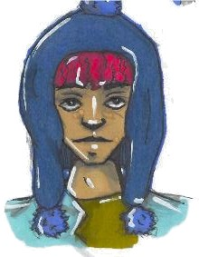
Η ιστορία της Carina
Η Carina έχει προβλήματα με τη μικρή της αδερφή Ida. Είναι πραγματικά ενοχλητική αυτή τη στιγμή και συχνά συμβαίνει ότι η Carina αφήνει την Ida κάτω για να έχει λίγη ηρεμία. Μετά τη λυπάται. Στην πραγματικότητα, δεν θέλει να είναι έτσι, η Ida την αγαπάει πολύ και είναι ένα εξαιρετικό πρότυπο για αυτήν.
Η Carina έχει κάνει το βήμα 1) και αποφάσισε να συνειδητοποιήσει περισσότερο τις ανάγκες της και να τις ικανοποιήσει με θετικό τρόπο.
Την επόμενη φορά που η Ida άρχισε να την νευριάζει ξανά, πήρε μια ανάσα και ένιωσε ότι δεν την βόλευε αν η Ida έμπαινε στο δωμάτιό της και ήθελε κάτι από αυτήν, χωρίς καν να παρατηρήσει ότι η Carina ήταν απασχολημένη. Οι ανάγκες της για δύναμη (η Ida δεν σέβεται ότι η Carina είναι απασχολημένη) και ελευθερία (η Carina μπορεί να αισθάνεται περιορισμένη από τη συμπεριφορά της Ida) επηρεάζονται έτσι.
Έκπληκτη, η Carina συνειδητοποιεί ότι στην πραγματικότητα δεν είναι τόσο δύσκολο! Είναι η μεγάλη και μπορεί να εξηγήσει στη μικρή Ida ήρεμα και κατανοητά ότι εργάζεται τώρα και ότι η Ida δεν θέλει να ενοχληθεί όταν απορροφηθεί πλήρως στο παιχνίδι. Η Ida το καταλαβαίνει καλά. Η Carina αφήνει την Ida να έρθει κοντά της όταν τελειώσει τη δουλειά της.
Η Carina είναι περήφανη για τον εαυτό της που χειρίστηκε την κατάσταση τόσο καλά. Καταλαβαίνει ότι η συνειδητοποίηση ότι είναι η μεγάλη τη βοηθά να αντιλαμβάνεται την κατάσταση και να μην περάσει στη θέση του θύματος
.
Πηγή

Slide 62
Η ιστορία του Πολ
Ο Πολ (τον γνωρίζετε ήδη από το προηγούμενο παράδειγμα) έχει προβλήματα στην έκφραση των αναγκών και των συναισθημάτων του. Ασχολήθηκε επίσης με αυτό το βιβλίο και πήρε την απόφαση ότι δεν θέλει να καταπιέζει τις ανάγκες του τόσο συχνά.
Δεν ήταν παρών στην επόμενη ομαδική βραδιά και μετά την ταινία οι σκέψεις του εξακολουθούσαν να αφορούν την τελευταία προσκοπική βραδιά. Πήρε λοιπόν χρόνο και ένιωσε ξανά ποιες από τις ανάγκες του επηρεάστηκαν.
Κατέληξε στο συμπέρασμα ότι είχε δύο βασικές ανάγκες σε σύγκρουση. Από τη μία πλευρά, ένιωθε ότι είχε μείνει εκτός επειδή οι άλλοι δεν εκτιμούσαν τη δέσμευσή του (τη δύναμη). Από την άλλη, φοβόταν μήπως μείνει μόνος (αίσθηση του ανήκειν) αν έλεγε τις απόψεις του.
Ωστόσο, ο φόβος να μείνει μόνος ήταν μεγαλύτερος και ως εκ τούτου κατάπιε τον θυμό του. Στη συνέχεια έκανε το ίδιο με την πίτσα, τη σοκολάτα και τα πατατάκια, αν και είχε από καιρό νιώσει ότι τίποτα από όλα αυτά δεν ήταν καλό για αυτόν.
Ο Πολ εκπλήσσεται όταν βλέπει πόσο λογικά είναι όλα συνδεδεμένα. Ακόμα πρέπει να γελάσει λίγο με τον εαυτό του κρυφά, καθώς τώρα κάθεται στο σπίτι μόνος του, αν και στην πραγματικότητα θέλει να νοιώθει ότι ανήκει κάπου! Πιάνει το κινητό του και καλεί τον Ηλία. Τον ρωτά πώς ήταν η ομαδική βραδιά σήμερα και επίσης του μιλά ανοιχτά για τη συνειδητοποίηση που μόλις είχε. Ο Ηλίας σκέφτεται μαζί του πώς θα μπορούσε να είχε πει στην ομάδα πώς ένιωσε την περασμένη εβδομάδα.
Στο εξής, ο Πολ θέλει να προσεγγίζει τους άλλους πιο ειλικρινά και να αναζητά τα σημάδια όπου μπορεί να αισθάνεται ευπρόσδεκτος και αποδεκτός. Ο Ηλίας είναι ένα πολύ καλό πρότυπο για αυτόν και είναι χαρούμενος που έχει έναν τέτοιο φίλο.

Slide 63
Βήματα 4 - 6
○ Εξασκήστε καλές συνήθειες
4) Βρείτε έναν φίλο!
Κάντε αυτό που έκανε ο Πολ και βρείτε έναν φίλο για να μοιραστείτε τις σκέψεις σας. Είναι σημαντικό να εμπιστεύεστε και οι δύο ο ένας τον άλλον ώστε να είστε ανοιχτοί μεταξύ σας. Μαζί μπορείτε να μοιραστείτε τις εμπειρίες σας και να σκεφτείτε ποιες ανάγκες επηρεάζονται. Μπορείτε επίσης να δώσετε ο ένας στον άλλον ανατροφοδότηση και να ενθαρρύνετε ο ένας τον άλλον να δοκιμάσει κάτι νέο. Πώς πιστεύετε ότι αυτό θα μπορούσε να ενισχύσει τη φιλία σας!
5) Πάρτε τον έλεγχο της κατάστασης! Πάψτε να είστε το θύμα!
Θα δείτε ότι θα καταλαβαίνετε τον εαυτό σας και τις ανάγκες σας όλο και καλύτερα. Θα έχετε περισσότερο έλεγχο σε καταστάσεις όπου νιώθατε σαν θύμα και αυτό θα σας ενθαρρύνει να προχωρήσετε.
6) Έχετε εμπιστοσύνη στον εαυτό σας!
Όσο πιο θετικές εμπειρίες έχετε με τις στρατηγικές σας, τόσο καλύτερα θα καλυφθούν οι βασικές σας ανάγκες. Θα είστε σε θέση να εμπιστεύεστε όλο και περισσότερο τον εαυτό σας και να νιώθετε ότι έχετε θετική επιρροή στη ζωή σας και στους ανθρώπους γύρω σας.

Slide 64
Πώς να συνεχίσετε
○ Εξασκήστε καλές συνήθειες
Εάν τώρα είστε περίεργοι και θέλετε να συνεχίσετε να εργάζεστε με τις 5 βασικές ανάγκες, ελέγξτε το υπόλοιπο υλικό σχετικά με το θέμα:
Ανθρώπινες Ανάγκες και Στρατηγικές - Βιβλιάριο 3 - Βασικά βήματα στην ιστορία στο δρόμο μας προς τη δημοκρατία
  Η Ιστορία με διαφορετικό τρόπο: Ιστορικοί από την Αυστρία, την Ελλάδα και τη Γαλλία έχουν ασχοληθεί εντατικά με το θέμα του τι μπορούμε να μάθουμε από την ιστορία της Ευρώπης. Έχουν περιγράψει συναρπαστικά επεισόδια από την οπτική των 5 βασικών αναγκών. Έχετε την ευκαιρία να μπείτε στους ρόλους των ατόμων που εμπλέκονται και να ζήσετε τη σκηνή από την πλευρά τους!
Ταινίες Μικρού Μήκους
  Ρίξτε μια ματιά στις ταινίες μικρού μήκους που έφτιαξαν οι ίδιοι μαθητές από την Αυστρία, την Ελλάδα και τη La Reunion.

Slide 65
Συγχαρητήρια!
Έχετε ολοκληρώσει αυτήν την ενότητα!
Η υποστήριξη της Ευρωπαϊκής Επιτροπής για την παραγωγή της παρούσας έκδοσης δεν συνιστά αποδοχή του περιεχομένου, το οποίο αντανακλά τις απόψεις μόνον των δημιουργών, και η Ευρωπαϊκή Επιτροπή δεν φέρει ουδεμία ευθύνη για οποιαδήποτε χρήση των πληροφοριών που εμπεριέχονται σε αυτό.

